Slide 1

Personal Loan Default Risk Management with Credit Scoring
by: Tito Tamaro
sebagai Final Project JCDS - Purwadhika 2020

Slide 2







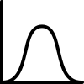
Outline
FINISH
Introduction
Theory & Business Knowledge
Problem and Goals
Modelling
1
3
5
7
2
4
6
8
Abstract
Problem Identification
Result
Dataset
START
Outline

Slide 3

Introduction
www.yourwebsite.com

Slide 4





TITO TAMARO
Not a Data Scientist (yet)
Education
Bandung Institute of Technology
Bachelor Degree on Materials Science and Engineering - 2015
Work Experience
NS BlueScope Indonesia – Technical Marketing Engineer
PT Excel Metal Industry – Painting Engineer
Skills
Autodesk Inventor
Python, SQL
Data Analysis
Tableau
Machine Learning
Contact & Social Media
tito.tamaro2@gmail.com
tito.t.pasaribu
pasaributito
Jl Panembakan Utara no 92 A Cimahi
@pasaributito
+6281320977863
titotamaro
Introduction

Slide 5
Abstract
www.yourwebsite.com

Slide 6
Apa itu Default Risk?
Dalam pemberian kredit, pihak bank akan melakukan assessement yang bertujuan untuk memeriksa apakah customer akan mengalami default dalam jangka waktu pengembaliannya. Prediksi potensi default atau gagal bayar ini dikenal dengan nama Default Risk
$
$
$
Prediksi ini merupakan hal yang sulit untuk dilakukan karena teknik statistika tradisional umumnya tidak bisa menangani jumlah data yang sangat besar, selain itu terdapat resiko penipuan yang dilakukan customer berupa pemalsuan dokumen, pencurian identitas dan lain sebagainya.
Abstract

Slide 7
Apa itu Default Risk? (Cont’d)
Pendekatan terbaru untuk menyelesaikan masalah ini adalah pemodelan menggunakan Machine Learning.
Dalam final project ini akan dilakukan klasifikasi customer yang akan mengalami default atau tidak dalam 2 tahun ke depan dan ukuran creditworthiness customer menggunakan Credit Scoring.
Model yang akan digunakan adalah Logistic Regression, KNN, Random Forest Classifier, XGBoost serta akan dilakukan optimalisasi menggunakan Hyper Parameter Tuning
Keywords : Credit Risk, Machine Learning, Logistic Regression, KNN, Random Forest Classifier, XGBoost
$
$
$
Abstract

Slide 8
Theory
&
Bussiness Knowledge
www.yourwebsite.com

Slide 9
Komponen Default Risk
Probability of Default
Credit Scoring
Interest
Tools
Contagion Systemic
Historical Data
Default
Risk
Pengaruh
Akibat
Credit Rating
Collateral
Theory & BK

Slide 10
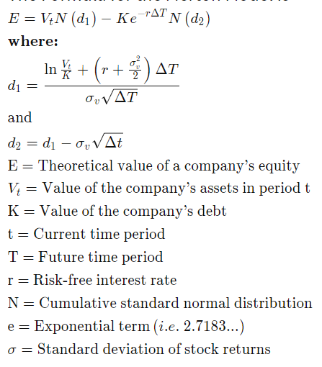
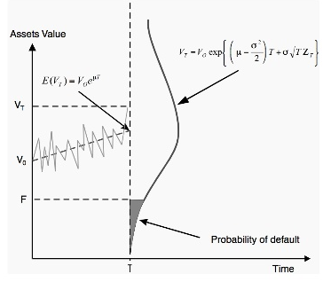
Probability of Default
Merton Model
Apabila nilai E < F, maka terjadi default
Probability of Default
Digunakan untuk menilai suatu perusahaan apakah akan mengalami default pada kurun waktu kredit (time horizon)

Slide 11

Probability of Default (Cont’d)
KMV – Merton Model
Brownian Motion
Pergerakan asset perusahaan mengikuti perilaku Brownian motion
Brownian motion is the random motion of particles suspended in a fluid resulting from their collision with the fast-moving molecules in the fluid.
Probability of Default

Slide 12
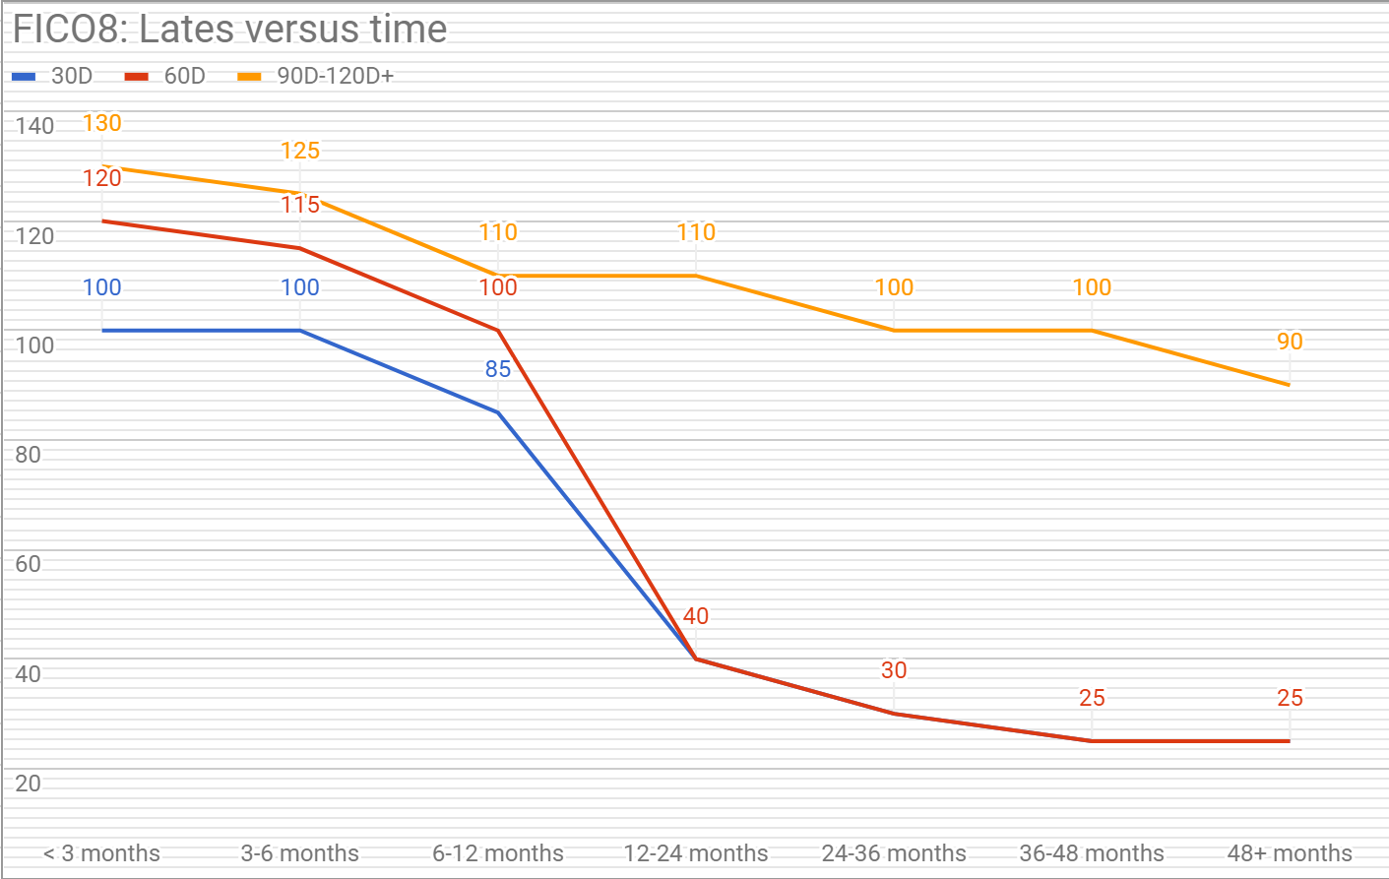
Historical Data
Historical Data

Slide 13
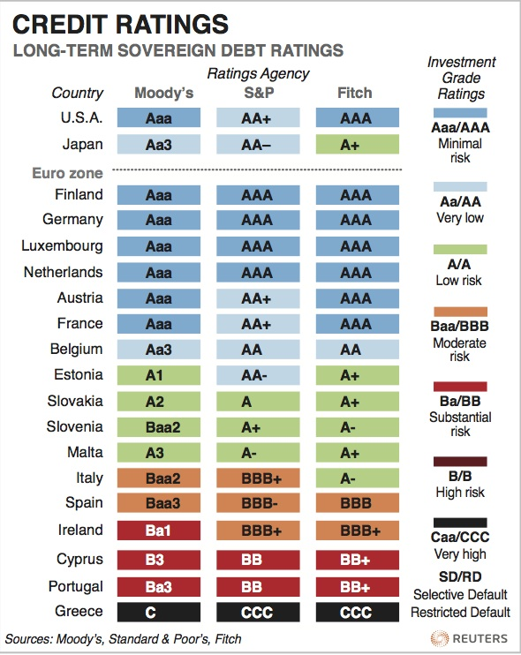
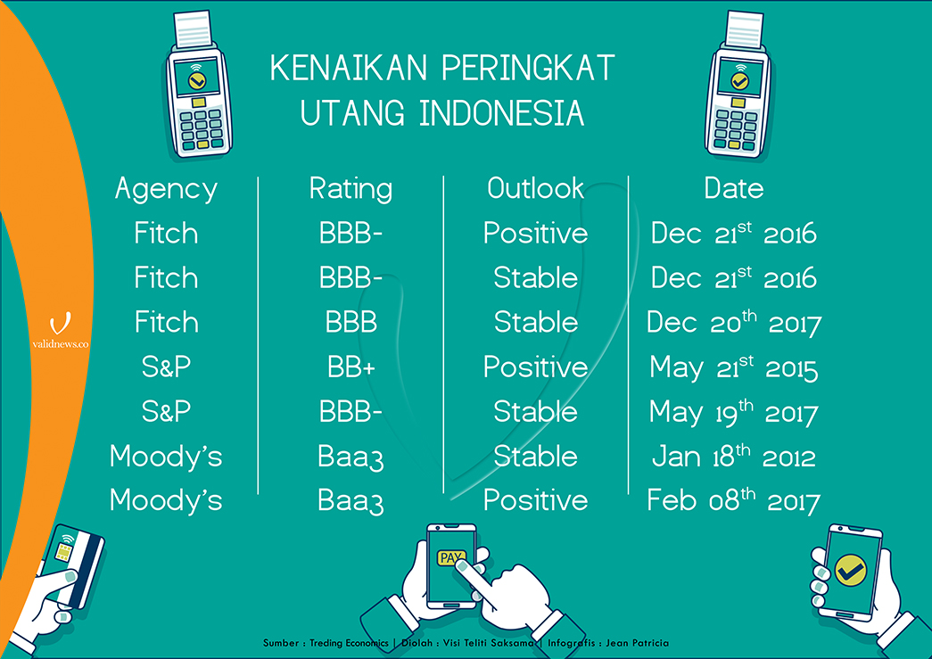
Credit Rating
Credit Rating

Slide 14
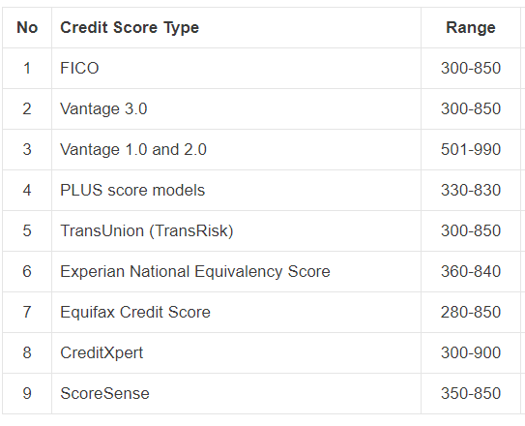
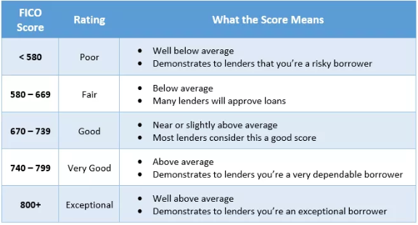
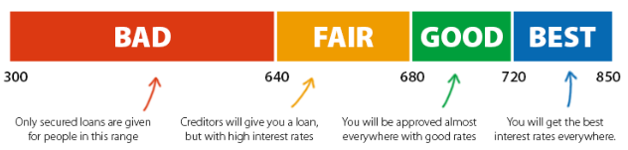
Credit Scoring
Credit Scoring

Slide 15
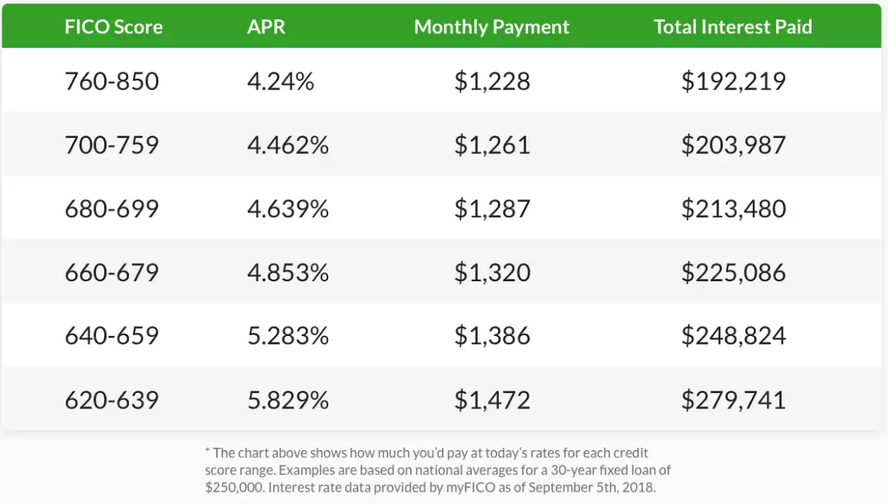
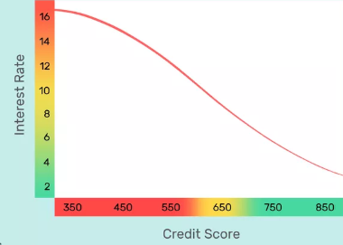
Interest
Interest

Slide 16
Merupakan akibat sistemik dari adanya gagal bayar. Terjadi karena 2nd party atau peminjam uang meminjamkan kembali uang tersebut kepada 3rd party tanpa level risk assessment yang sama seperti 1st party. Contohnya adalah krisis tahun 2008 di USA karena mortgage property dimana salah satu bank terbesar di dunia Lehmann Brothers jatuh bangkrut
Contagion Systemic
1st Party
Loan
2nd Party
Loan
3rd Party
Default
Default
Dangerous!
Theory & BK

Slide 17

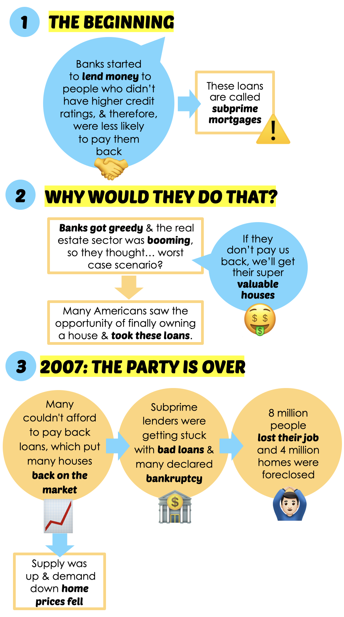
Contagion Systemic

Slide 18
Merupakan jaminan dari customer untuk kredit yang diterimanya. Hal ini bertujuan untuk meminimalisir resiko namun bukan berarti pihak peminjam menjadi bebas resiko. Bernilai lebih dari kredit yang diterima, biasanya berupa property. Di USA sendiri nilai kredit yang mengharuskan adanya collateral bernilai > $50,000 (Rp.700,000,000)
Collateral
Theory & BK

Slide 19
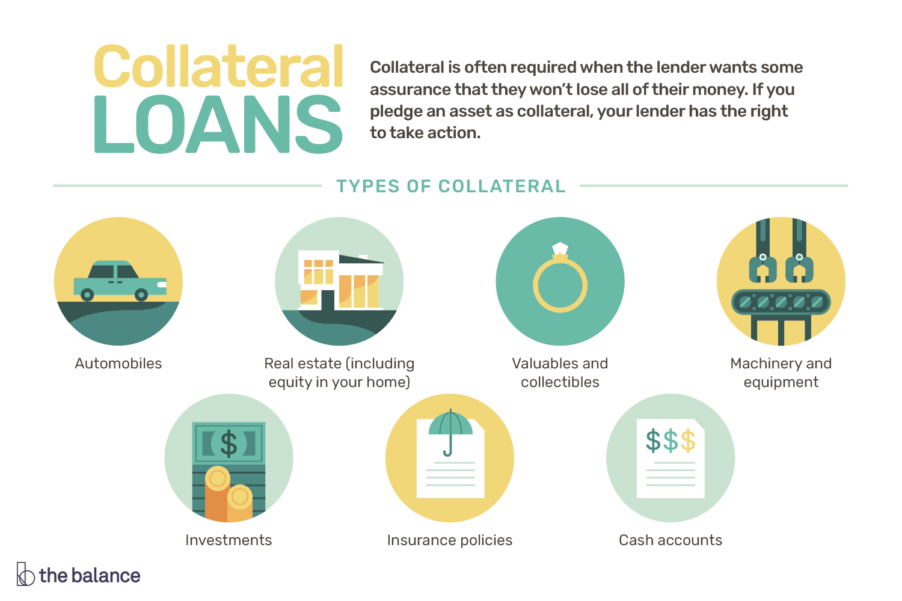
Collateral

Slide 20
Problem Identification
www.yourwebsite.com

Slide 21
Apakah problem ini cukup penting untuk dibahas?
Di dalam dataframe terdapat 150,000 customer dengan tingkat default 7% (10,500 customer)
Apabila customer diatas memiliki memiiki kondisi :
Memiliki kredit dengan limit paling kecil di USA yaitu $100 (Rp 1.4 juta)
Memiliki agunan per-bulan terkecil di USA yaitu 3% ($3 atau Rp 52,000)
Maka potential loss yang dapat diterima oleh bank adalah :
$3 x 10,500 = $31,500 atau Rp.441,000,000 per bulannya
Kondisi diatas merupakan kondisi terbaik untuk bank, kenyataannya resiko yang diterima bank bisa mencapai 3 kali lipatnya atau lebih (~ Rp 1.2 Miliar)
Problem Identification

Slide 22
Apakah pemodelan meng-improve hal ini ?
Apabila pemodelan dapat memprediksi pengguna kredit yang berpotensi mengalami default dengan akurasi 80% maka :
Kerugian yang dapat dicegah 80% x 1.2 M = Rp 960 juta (~ $68.000)
Otomasi proses scoring, sehingga dapat menghemat tenaga kerja
Keakuratan perhitungan probabilitas yang lebih tinggi dari statistik tradisional
Problem Identification

Slide 23
Problem
&
Goals
www.yourwebsite.com

Slide 24
Problems
Pemberian credit pada customer selalu memberikan potensi resiko bagi bank, dibutuhkan pemodelan dengan tingkat akurasi yang tinggi agar diperoleh resiko sekecil-kecilnya
Dibutuhkan tools yang dapat mengklasifikasi customer berdasarkan kemungkinan default-nya
Identifikasi faktor-faktor yang paling mempengaruhi kemungkinan default pada customer
Problem & Goals

Slide 25
Goals
Pemodelan yang dapat memprediksi default dengan target AUC ROC > 0.84
Pengelompokkan customer berdasarkan default probability menjadi 5 tingkatan yaitu poor, fair, good, very good dan exceptional (mirip dengan yang ada pada FICO score)
Analisa setiap features pada dataset dan hubungannya dengan tingkat default customer
Problem & Goals

Slide 26
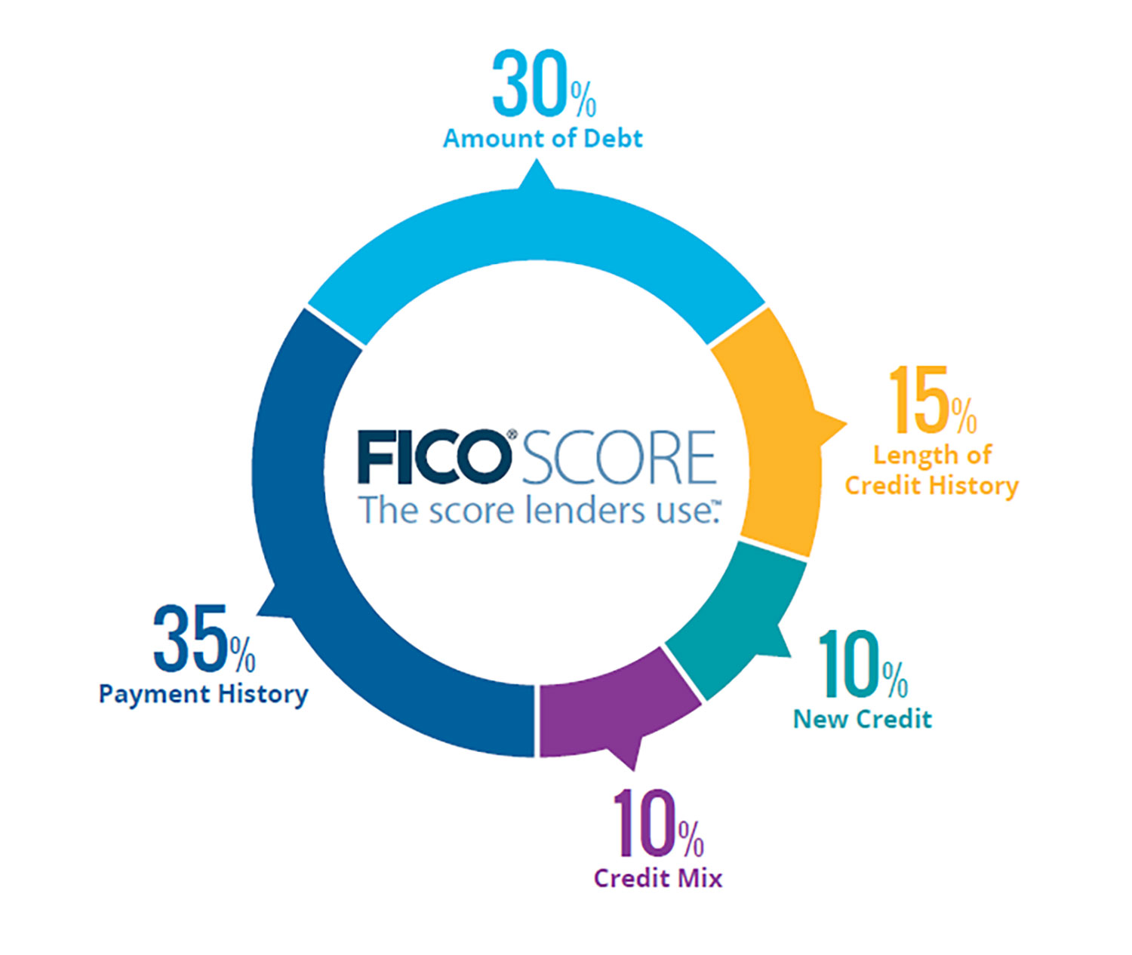
Limitation
Output project bukanlah FICO scoring, melainkan klasifikasi beradasarkan probabilitas. Hal ini disebabkan data yang digunakan tidak memiliki features yang lengkap untuk melakukan klasifikasi dengan FICO scoring
Apabila pemodelan ini digunakan oleh bank, maka penggunaan model ini hanya digunakan untuk limit kredit $50.000 kebawah. Diatas nilai itu diperlukan tenaga professional yang dapat melakukan assessment terhadap customer untuk mengantisipasi pemalsuan dokumen, pencurian identitas dll.
Problem & Goals

Slide 27
Dataset
www.yourwebsite.com

Slide 28
Workflow
Median all Data
-999
Median binning Age
SMOTE
Under
sampling
Over
sampling
Import Data
EDA
Outlier Handling
Split Data
Imputation
Scaling
Imbalance Data Handling
Modelling
Tuning
Analyze Result
Classify by Probability
Confusion Matrix
ROC AUC Curve
Classification Report
Standard Scaler
Min Max Scaller
Robust Scaler
Logistic Regression
K Nearest Neighbors
Random Forest Classifers
XGBoost Classifiers
Dataset

Slide 29
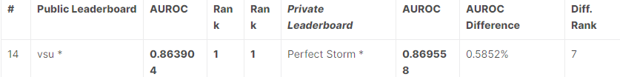
Import Data
Data diambil dari kompetisi Kaggle tahun 2011 dimana peserta diminta untuk memprediksi customer yang mengalami default atau tidak dan diranking berdasarkan besar AUC yang diperoleh. Nilai AUC terbesar yang diperoleh saat kompetisi berlangsung berada di angka 0.869
Source: https://www.kaggle.com/c/GiveMeSomeCredit
Top Leaderboard
Observations : 150.000 data
Features : 10 , all Numerical
Target : 0 or 1 , Categorical
Train data : 112.500 (75%)
Evaluation data : 37.500 (25%)
Data
df_training
df_test
sample
Dataset

Slide 30
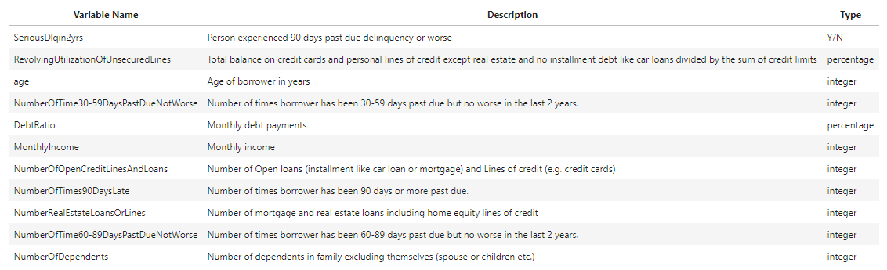
Attributes Information
Target
Baris, dan kolom data
Dataset

Slide 31
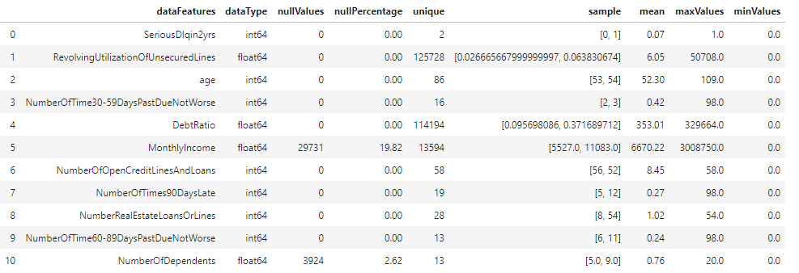
Data Description
NaN Values
Outlier
Dataset

Slide 32
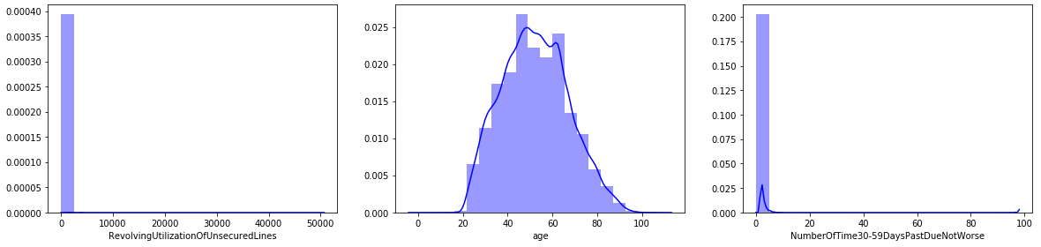
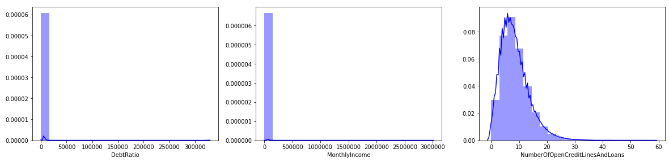
Features Distribution

Slide 33
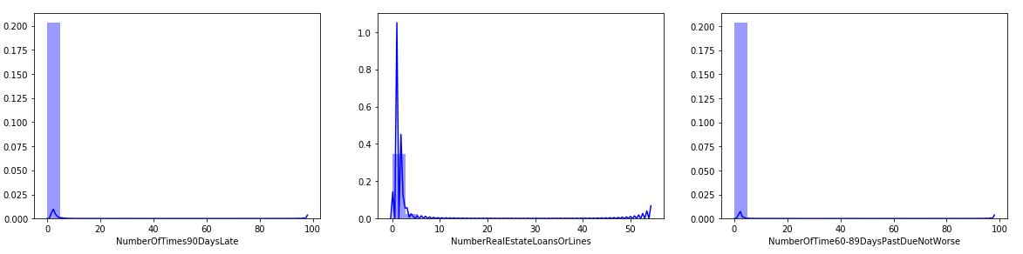
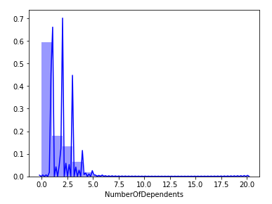
Features Distribution (Cont’d)
Distribusi data highly skewed (kecuali features Age), perlu dilakukan pengecekan outlier menggunakan boxplot. Selain itu strategi imputasi yang tepat untuk distribusi seperti ini adalah menggunakan median data

Slide 34
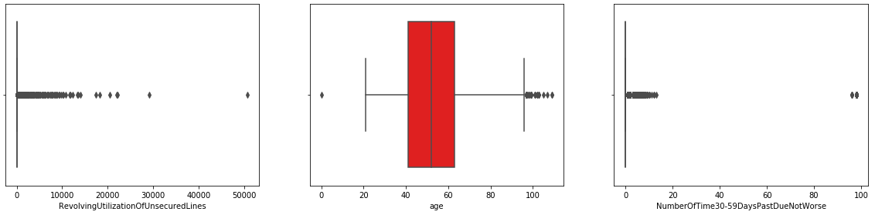
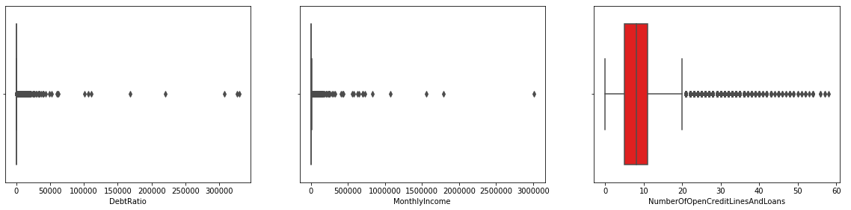
Boxplot

Slide 35
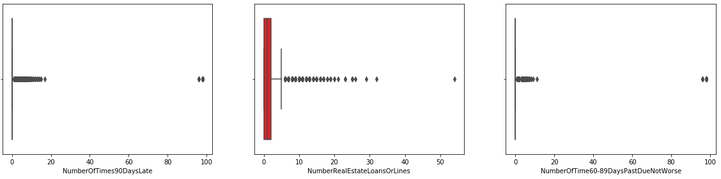
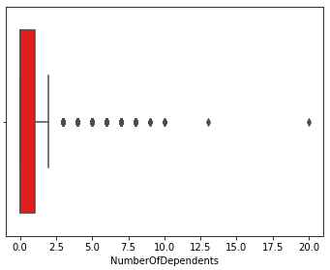
Boxplot (Cont’d)
Ditemukan outlier pada seluruh features data, oleh karena itu diperlukan Outlier Handling pada data. Teknik yang digunakan adalah kalkulasi batas atas (upper fence) dan batas bawah (lower fence) menggunakan IQR. Outlier Handling akan dilakukan setelah bagian EDA.

Slide 36
Univariate Analysis

Slide 37
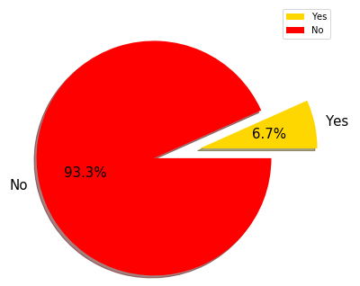
EDA - SeriousDlqin2yrs
SeriousDlqin2yrs
SeriousDlqin2yrs
Menunjukkan customer yang mengalami default
Menunjukkan customer yang tidak mengalami default
Yes :
No :
Pada grafik disamping dapat dilihat bahwa terdapat Imbalanced Data untuk fitur target ini (hampir 14x nya), sehingga dibutuhkan Imbalanced Data Handling seperti SMOTE, Oversampling dan Undersampling saat pemodelan
Dataset

Slide 38
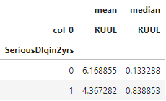
EDA -RevolvingUtilizationOfUnsecuredlines
SeriousDlqin2yrs
Feature RevolvingUtilizationOfUnsecuredlines merupakan jumlah rasio kredit yang dipakai terhadap limit kredit. Idealnya nilai fitur ini bernilai <30 % dimana angka ini dinilai baik dan semakin kecil jumlah kredit yang dipakai maka akan semakin baik.
Berdasarkan tabel diatas, menggambarkan bahwa customer yang mengalami default memiliki median RUUL sebesar 83%, sementara yang tidak mengalami default memiliki median RUUL sebesar 13.3%.
Dataset

Slide 39
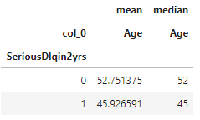
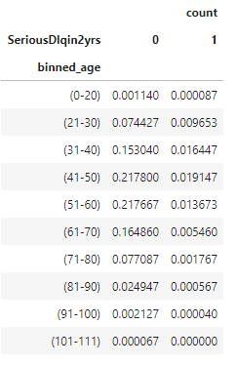
EDA - Age
SeriousDlqin2yrs
Data age merupakan satu-satunya features yang memiliki bentuk distribusi mendekati distribusi normal, oleh karena itu baik nilai mean ataupun median dapat digunakan sebagai analisis. Rata-rata usia yang mengalami gagal bayar adalah usia 45 tahun, dan yang tidak adalah 52 tahun. Kesimpulan ini kurang bermanfaat dalam analisis oleh karena itu usia akan dikelompokkan agar dapat dilihat kelompok usia mana yang paling banyak mengalami gagal bayar. Dari hasil pengelompokkan dapat dilihat bahwa kelompok usia 41-50 tahun paling banyak mengalami gagal bayar dengan persentase 19.1% terhadap keseluruhan data.
Dataset

Slide 40
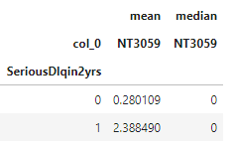
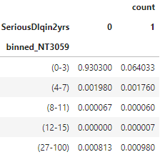
EDA - NumberOfTime30-59DaysPastDueNotWorse
SeriousDlqin2yrs
Features NumberOfTime30-59DaysPastDueNotWorse bernilai bilangan bulat yang menyatakan berapa kali customer mengalami keterlambatan bayar dalam kurun waktu 30-59 hari. Dalam tabel ditemukan nilai median 0, hal ini disebabkan karena banyaknya nilai 0 pada features ini
Selanjutnya data ini di binning dengan interval 3 poin, terdapat kekosongan data pada interval 27 sampai 90 sehingga terdapat loncatan dalam pengelompokannya. Dari tabel diatas diketahui kelompok customer dengan nilai NumberOfTime30-59DaysPastDueNotWorse 0-3 merupakan yang paling sering mengalami gagal bayar.
Dataset

Slide 41
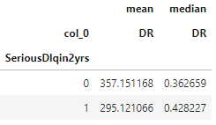
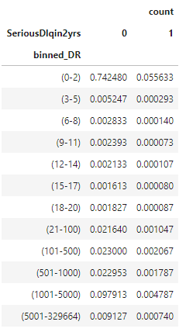
EDA - DebtRatio
SeriousDlqin2yrs
Debt Ratio merupakan rasio jumlah tagihan yang harus dibayarkan terhadap total kredit. Seharusnya nilai ini dibawah 1 namun ditemukan nilai diatas 1 bahkan sampai di angka 329664, hal ini dapat terjadi karena kesalahan input data, keterlambatan bayar, kredit yang sudah mati, dll. Pada tabel nilai 42% keatas untuk DR merupakan kelompok customer yang mengalami gagal bayar, sementara nilai 36% kebawah merupakan kelompok customer yang tidak. FICO sendiri memberikan standard bahwa nilai DR yang baik ada di angka 30 %
Data ini bisa dibuat lebih jelas dengan metode binning, dimana pengelompokkan dijadikan per 2 poin sampai DR = 21. Dalam tabel kelompok DR 0-2 merupakan kelompok customer yang paling banyak mengalami gagal bayar sebanyak 5,5%, ditemukan juga kelompok customer yang mengalami gagal bayar pada kelompok DR > 21 walau jumlahnya dibawah 1%
Dataset

Slide 42
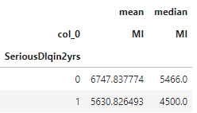
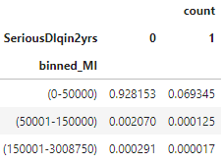
EDA - MonthlyIncome
SeriousDlqin2yrs
Pada features MonthlyIncome, customer yang paling banyak mengalami default atau gagal bayar adalah kelompok Monthly Income dibawah 50000 yaitu sebanyak 6.9%. Dari tabel ini juga dapat diperoleh hubungan semakin besar nilai MI maka semakin kecil jumlah customer yang mengalami default
Dataset

Slide 43
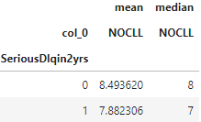
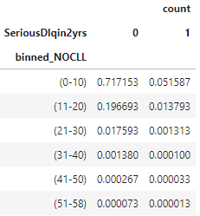
EDA - NumberOfOpenCreditLinesAndLoans
SeriousDlqin2yrs
Features ini memuat data tentang berapa jumlah kredit lain yang dimiliki customer selain credit yang dipakai ini. Dari hasil pengelompokkan didapat kelompok customer dengan NOCLL 0-10 memiliki jumlah default paling banyak yaitu 5.1%. Diperoleh juga kecenderungan bahwa semakin banyak nilai NOCLL yang dimiliki maka akan semakin sedikit juga jumlah customer yang mengalami gagal bayar
Dataset

Slide 44
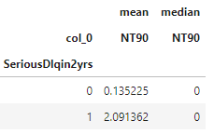
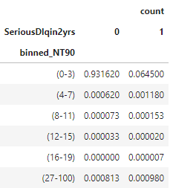
EDA - NumberOfTimes90DaysLate
SeriousDlqin2yrs
Features NT90 ini mirip dengan yang ada sebelumnya yaitu NT3059 dimana mencakup data berapa kalikah terjadi keterlambatan bayar oleh customer. Pada nilai median, features ini juga memiliki nilai 0 karena banyak terdapat data dengan nilai 0. Setelah dikelompokkan, customer dengan nilai NT90 0-3 memiliki jumlah default paling banyak yaitu 6.4%. Pada nilai maksimum di features ini terdapat data dengan nilai sama yang juga terdapat pada NT3059 yaitu 98, hal ini mengindikasikan adanya kesalahan pada input data. Hal ini akan semakin diperkuat apabila ditemukan kembali hal yang sama pada feature yang serupa berikutnya.
Dataset

Slide 45
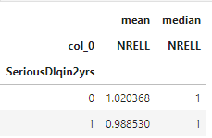
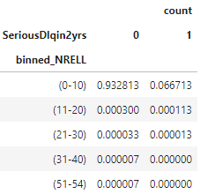
EDA - NumberRealEstateLoansOrLines
SeriousDlqin2yrs
Features ini mencakup data berapa banyak kredit/pinjaman yang dimiliki customer dalam properti. Features ini memiliki median 1, setelah pengelompokkan customer dengan nilai NRELL 0-10 memiiki jumlah customer yang paling banyak mengalami default yaitu 6.67%. Selain itu ditemukan juga kecenderungan bahwa semakin banyak nilai NRELL yang dimiliki oleh customer maka akan semakin kecil juga jumlah yang mengalami default.
Dataset

Slide 46
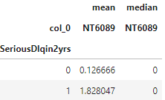
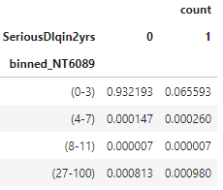
EDA - NumberOfTime60-89DaysPastDueNotWorse
SeriousDlqin2yrs
Features ini memuat data berapa kalikah customer mengalami keterlambatan bayar dalam kurun waktu 60-89 hari. Hal yang sama ditemukan pada features ini,NT90,dan NT3059 dimana kesemuanya memiliki median 0 yang disebabkan oleh banyaknya data yang bernilai 0. Lalu diperoleh juga nilai maksimum yang sama yaitu 98, pada proses Outlier Handling nilai ini akan didrop karena mengindikasikan salah input (tercantum pada ketiga features dan nilainya tidak masuk akal).
Pada features ini kelompok customer dengan nilai NT6089 0-3 yang memiliki jumlah default paling banyak yaitu sebesar 6.5%
Dataset

Slide 47
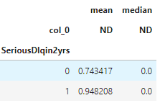
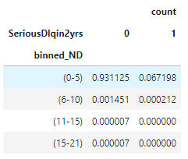
EDA - NumberOfDependents
SeriousDlqin2yrs
Features ini mencakup data yang menunjukkan berapa jumlah tanggungan (anak, keluarga, dll.) yang dimiliki oleh customer. Pada nilai median features ini memiliki nilai 0, hal ini sama dengan features sebelumnya disebabkan oleh banyaknya data dengan nilai 0. Kelompok customer dengan nilai ND 0-5 memiliki jumlah default paling banyak yaitu 6.7%. Terdapat kecenderungan semakin banyak jumlah dependents yang dimiliki oleh customer maka semakin kecil jumlah customer yang mengalami default.
Dataset

Slide 48
Bivariate Analysis

Slide 49
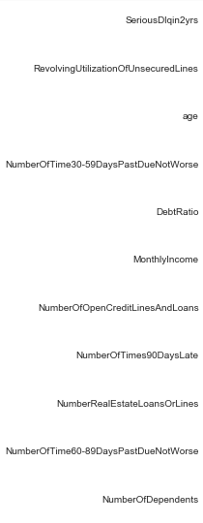
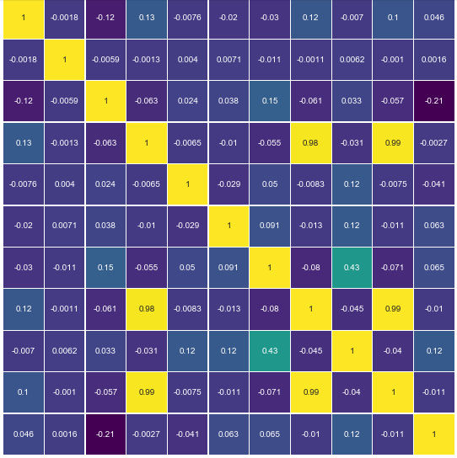
Correlation Matrix - Pearson
Korelasi positif terkuat terhadap target terdapat pada features NumberOfTime30-59DaysPastDueNotWorse yaitu sebesar 0.13. Selain itu kekuatan korelasi yang sama ditemukan juga pada features NumberOfTimes90DaysLate sebesar 0.12 dan NumberOfTime60-89DaysPastDueNotWorse sebesar 1.
Korelasi negatif terkuat terhadap terget terdapat pada features age yaitu sebesar -0.12.
Dataset

Slide 50
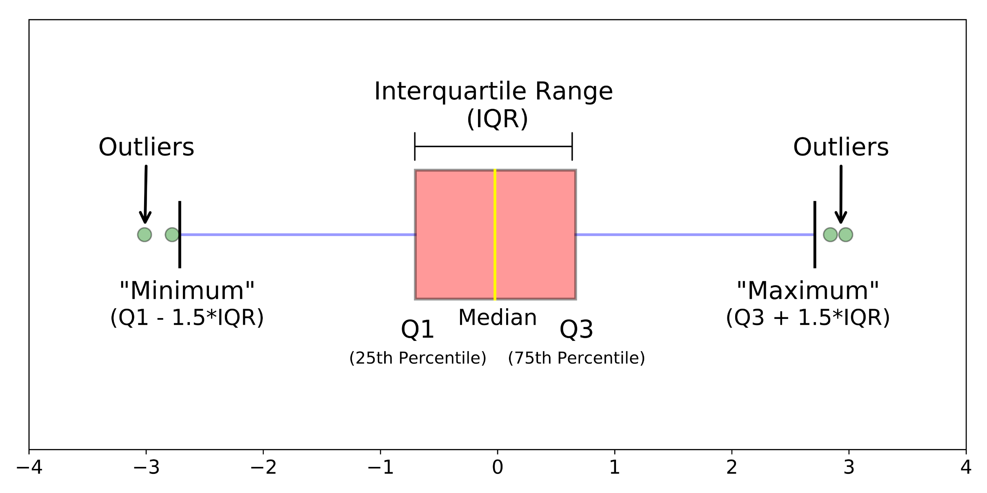
Outlier Handling
Dataset

Slide 51
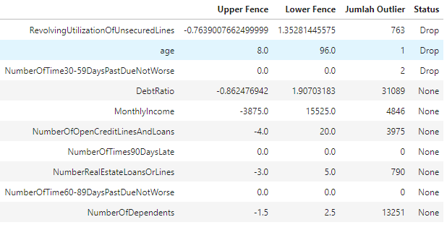
Outlier Handling (Cont’d)
Di drop
Walaupun terdapat outlier, data dibiarkan
Dataset

Slide 52
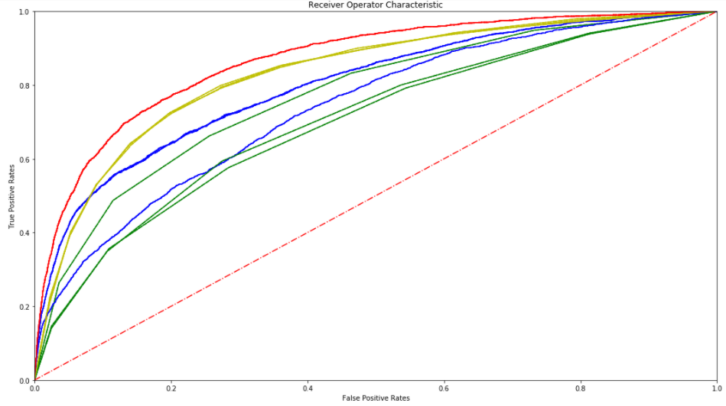

Outlier Handling (Cont’d)
Terdapat perbedaan performa model sebelum dan sesudah outlier handling, terutama untuk algoritma Logistic Regression (berwarna biru). Oleh karena itu pemodelan akan dilakukan setelah dilakukan Outlier Handling
Sebelum Outlier Handling
Sesudah Outlier Handling
Dataset

Slide 53


NaN Values
SeriousDlqin2yrs
Terdapat NaN Values pada features MonthlyIncome dan NumberOfDependents
MonthlyIncome = 19.82 %
NumberOfDependents = 2.62 %
Oleh karena itu dibutuhkan Imputasi Data
Dataset

Slide 54
Data Leakage
DATA
NaN Values
Terdapat data leakage pada Train Data dan menyebabkan model overfit. Untuk mencegah hal ini data akan diimputasi setelah di split
Imputation using statistical properties data (mean / median)
Split Data
Test
Train
Dataset

Slide 55


Data Leakage (Cont’d)
Logistic Regression with Imputation before split
Logistic Regression with Imputation after split
Better Result!

Slide 56

Data Imputation
Data akan dikelompokkan berdasarkan usia dengan kelompok usia (0,21,31,41,51,61,71,81,91) agar diperoleh pendekatan yang lebih akurat dibandingkan hanya menggunakan fungsi agregat dari seluruh data.
Sample Data
Terdapat features baru, dimana umur akan dikelompokkan dengan interval 10 poin
Dan proses imputasi akan menggunakan median dari kelompok umur tersebut
Dataset

Slide 57
Data Imputation (Cont’d)
Selain itu Imputasi akan dilakukan dengan mengganti NaN value menggunakan :
Nilai -999
Median dari seluruh data
Kemudian akan dibandingkan dan dipilih strategi imputasi yang memiliki performa paling baik
Dataset

Slide 58
Data Imputation - Performance
Imputasi dengan Median seluruh data
Imputasi dengan nilai -999
Imputasi dengan Median data setelah di binning beradasarkan kelompok umur
Dataset
Teknik Imputasi yang dipilih

Slide 59
Scaling
Algoritma Scaling yang akan digunakan adalah :
Standard Scaler
Min Max Scaler
Robust Scaler
Algoritma Scaling ini akan diaplikaskan terhadap seluruh algoritma dan dibandingkan manakah yang memiliki performa terbaik
Dataset

Slide 60
Imbalance Data Handling
Teknik Imbalance Data Handling yang akan digunakan adalah :
Oversampling
Undersampling
SMOTE
Teknik Imbalance Data Handling ini akan diaplikaskan terhadap seluruh algoritma dan dibandingkan manakah yang memiliki performa terbaik
Dataset

Slide 61
Modelling
www.yourwebsite.com

Slide 62
Algorithms
Hyper Parameter Tuning
Logistic Regression
K-Nearest Neighbor Classifier
Random Forest Classifier
XGBoost
Classifier
Simple & Quick
Complex & Slower
01
02
03
04
Modelling

Slide 63
Modelling Process
Logistic Regression
Standard Scaler
SMOTE
K Nearest Neighbors Classifier
Dataset
Outlier Handling
Imputation
Min Max Scaler
Undersampling
Random Forest Classifier
Robust Scaler
Oversampling
Total terdapat 36 model yang akan dibandingkan. Semua pemodelan ini menggunakan parameter default
XGBoost Classifier
Modelling

Slide 64
Model Validation
Hal utama yang menjadi validasi model adalah nilai AUC ROC model diatas 0.84
False Positive lebih ditolerir daripada False Negative, hal ini terdasari oleh business objective dimana customer yang mengalami default dan salah diprediksi oleh model (menjadi tidak default) akan menimbulkan kerugian bagi bank / pengguna model. Sementara kesalahan model dalam memprediksi customer yang default padahal tidak, lebih berakibat kepada berkurangnya keuntungan bukan kerugian bagi bank / pengguna model
Selain nilai AUC ROC, hal kedua yang menjadi faktor pemilihan model terbaik adalah nilai precision (untuk customer yang mengalami default). Semakin tinggi nilainya maka akan didapat model yang dapat memperoleh nilai False Positive dan False Negative yang kecil. Hal ini akan berakibat pada mengecilnya kerugian bank / pengguna model karena salah prediksi customer yang tidak default (padahal default / False Negative) dan memperbesar kesempatan bank / pengguna model untuk memperoleh keuntungan sebesar – besarnya karena dapat memprediksi customer yang default dengan tepat (padahal tidak / False Positive)
Modelling

Slide 65

Modelling Summary
Performa Terbaik
Modelling

Slide 66

Modelling Summary (Cont’d)
Modelling

Slide 67

AUC-ROC
Biru → Logistic Regression
Hijau → K Nearest Neighbors Classifier
Kuning → Random Forest Classifier
Merah → XGBoost Classifier
Modelling

Slide 68
Hyper Parameter Tuning
Pada pemodelan menggunakan parameter default, didapat bahwa teknik scaling dan imbalance handling yang memiliki performa terbaik adalah Robust Scaler dan SMOTE. Oleh karena hyper parameter tuning sangat memakan waktu, dipilih sebanyak 4 model yang akan dilakukan tuning. Masing-masing diambil dari algoritma yang berbeda yaitu :
XGBoost Classifier Robust – SMOTE
Random Forest Classifier Robust – SMOTE
K Nearest Neighbors Classifier Robust – SMOTE
Logistic Regression Robust - SMOTE
Modelling

Slide 69




Logistic Regression Tuning
Logres
Modelling
Logres

Slide 70




K Nearest Neighbors Tuning
KNC
Modelling
KNC

Slide 71




Random Forest Classifer Tuning
Modelling

Slide 72




XGBoost Classifier Tuning
Modelling

Slide 73
Comparing Model
Best with default parameters :
Best with after parameter tuning:
Nilai AUC pada XGBC Hyper Tuning dibawah AUC dengan parameter default, hal ini disebabkan oleh teknik RandomizedSearch pada pencarian parameternya. Pencarian parameter menggunakan GridSearch akan mengimprove hal ini namun akan dibutuhkan waktu yang sangat lama dalam pemodelannya. Walaupun demikin nilai precision XGBC Hyper Tuning jauh diatas XGBC default parameter, oleh karena XGBC Hyper Parameter Tuning memenuhi target AUC ROC pada goals (> 0.84) maka akan dipilih pemodelan XGBC Hyper Parameter Tuning sebagai pemodelan terbaik.

Slide 74

Default by Probability

Slide 75




1. Exceptional (proba : 0 - 0.000561)
2. Very Good (proba : 0.000561 - 0.248171)
3. Good (proba : 0.248172 - 0.496342)
4. Fair (proba : 0.496343 - 0.744513)
5. Poor (proba : 0.744514 - 0.993245)
Modelling

Slide 76
Result
www.yourwebsite.com

Slide 77
Result
Goals :
Pemodelan yang dapat memprediksi default dengan target AUC ROC > 0.84
Pengelompokkan customer berdasarkan default probability menjadi 5 tingkatan yaitu poor, fair, good, very good dan exceptional (mirip dengan yang ada pada FICO score)
Analisa setiap features pada dataset dan hubungan dengan tingkat default customer
Result

Slide 78
Result (Cont’d)
Result :
Diperoleh pemodelan dengan AUC ROC sebesar 0.854 dengan tingkat precision 0.54, algoritma yang digunakan adalah XGBoost Classifier dengan Hyper Tuning dimana parameter yang digunakan adalah :
N_estimator : 1000
Min_child_weight : 1
Max depth : 10
Learning Rate : 0.03162277660168379
Result

Slide 79
Result (Cont’d)
Result :
Pengelompokkan data menjadi 5 kelompok resiko yaitu poor, fair, good, very good dan exceptional dengan interval probabilitas sebagai berikut :
1. Exceptional (proba : 0 - 0.000561)
2. Very Good (proba : 0.000561 - 0.248171)
3. Good (proba : 0.248172 - 0.496342)
4. Fair (proba : 0.496343 - 0.744513)
5. Poor (proba : 0.744514 -1)
Result

Slide 80
Result (Cont’d)
Result :
Customer yang mengalami default memiliki median RevolvingUtilizationOfUnsecuredlines sebesar 83%, sementara yang tidak mengalami default memiliki median RevolvingUtilizationOfUnsecuredlines sebesar 13.3%.
Dari hasil pengelompokkan dapat dilihat bahwa kelompok usia 41-50 tahun paling banyak mengalami gagal bayar dengan persentase 19.1% terhadap keseluruhan data
Kelompok customer dengan nilai NumberOfTime30-59DaysPastDueNotWorse 0-3 merupakan yang paling banyak mengalami default
Kelompok customer dengan nilai DebtRatio 0-2 merupakan kelompok customer yang paling banyak mengalami gagal bayar yaitu sebanyak 5.5% dari keseluruhan data
Kelompok customer dengan NumberOfOpenCreditLinesAndLoans 0-10 memiliki jumlah default paling banyak yaitu 5.1%
Setelah dikelompokkan, customer dengan nilai NT90 0-3 memiliki jumlah default paling banyak yaitu 6.4%
Setelah pengelompokkan customer dengan nilai NRELL 0-10 memiiki jumlah customer yang paling banyak mengalami default yaitu 6.67%
Result

Slide 81
Result (Cont’d)
Result :
Pada features ini kelompok customer dengan nilai NT6089 0-3 yang memiliki jumlah default paling banyak yaitu sebesar 6.5%
Kelompok customer dengan nilai ND 0-5 memiliki jumlah default paling banyak yaitu 6.7%.
Korelasi positif terkuat terhadap target terdapat pada features NumberOfTime30-59DaysPastDueNotWorse yaitu sebesar 0.13. Selain itu kekuatan korelasi yang sama ditemukan juga pada features NumberOfTimes90DaysLate sebesar 0.12 dan NumberOfTime60-89DaysPastDueNotWorse sebesar 1. Dari hal ini dapat disimpulkan bahwa adanya keterlambatan pembayaran kredit memiliki korelasi yang kuat dengan customer yang default
Korelasi negatif terkuat terhadap terget terdapat pada features age yaitu sebesar -0.12. Hal ini menandakan bahwa semakin besar usia seorang customer maka semakin jumlahnya yang mengalami default
Result

Slide 82
Saran

Slide 83
THE END!
Result

